Slide 1
아이트래킹을 통한 동영상의 사용자
선호도 분석 및 하이라이트 생성 프로그램
User Preference Analysis and Highlighting Program for Video with Eyetracking
EyePick - 하랑
2017152001 강희정 전광일교수님
2017152008 김지은 전광일교수님
2016154007 김민우 전광일교수님
Notes:
안녕하세요 종합설계 프로젝트 제안서 발표를 맡은 팀 하랑의 김민우입니다.
저희팀의 주제는 아이트래킹을 통한 동영상의 사용자 선호도 분석 및 하이라이트 생성 프로그램 입니다.

Slide 2
# 01
# 02
# 03
시스템 구성도
1차 스프린트 진행사항
모바일 UI 설계
# 04
# 05
Github 및 Trello 사용 현황
아이트래킹 데모 영상
# 06
# 07
2차 스프린트 계획
문제점
및 해결방안
목차
By team 하랑
Notes:
목차는 먼저 종합설계개요, 관련 연구 및 사례, 시스템 수행 시나리오, 시스템 구성도, 개발 환경 및 개발 방법, 업무 분담, 종합설계 수행일정, 필요기술 및 참고문헌 등으로 구성되어 있습니다

Slide 3
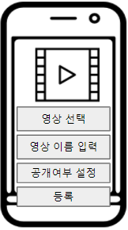
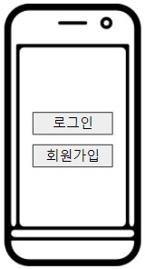
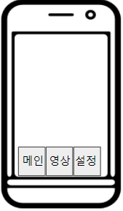
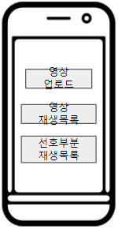
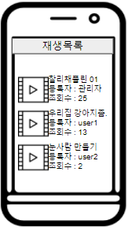
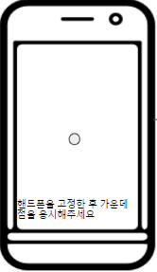
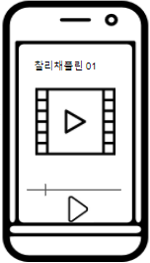
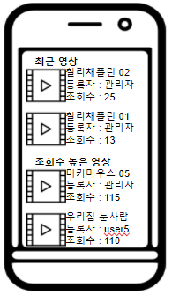
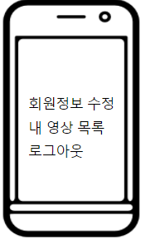
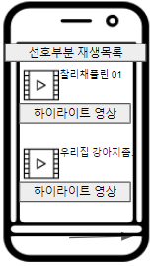
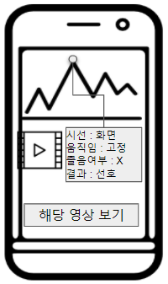
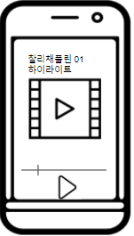
모바일 UI 설계-스토리보드
By team 하랑

Slide 4
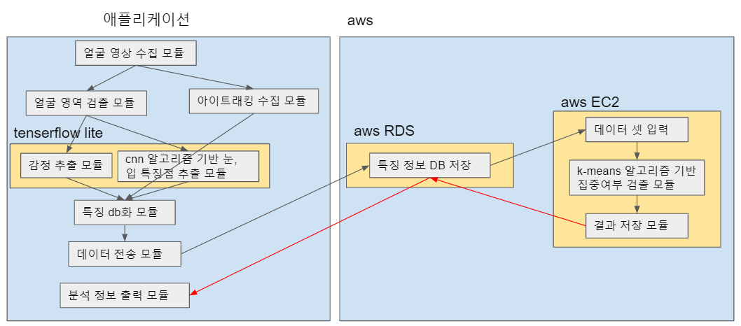
시스템 구성도
By team 하랑
Notes:
목차는 먼저 종합설계개요, 관련 연구 및 사례, 시스템 수행 시나리오, 시스템 구성도, 개발 환경 및 개발 방법, 업무 분담, 종합설계 수행일정, 필요기술 및 참고문헌 등으로 구성되어 있습니다

Slide 5
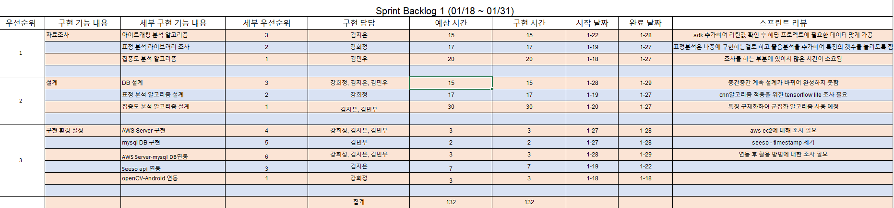
1차 스프린트 진행사항 및 결과
프로젝트 관련 자료조사 및 설계, 구현 환경 설정 1차 스프린트 대부분 완료.
AWS 관련 환경 설정 및 DB 설계 추가 조사 필요(2차 스프린트 예정)
By team 하랑
Notes:
목차는 먼저 종합설계개요, 관련 연구 및 사례, 시스템 수행 시나리오, 시스템 구성도, 개발 환경 및 개발 방법, 업무 분담, 종합설계 수행일정, 필요기술 및 참고문헌 등으로 구성되어 있습니다

Slide 6
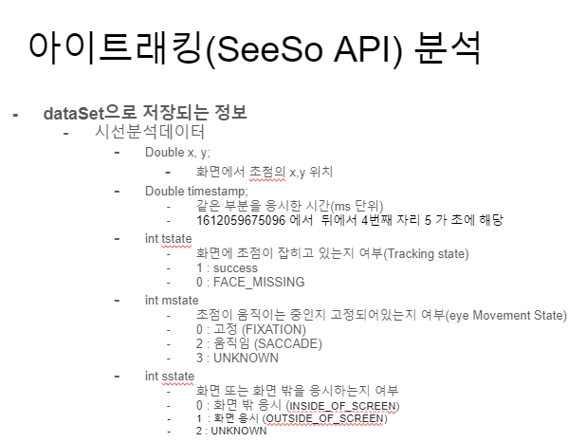
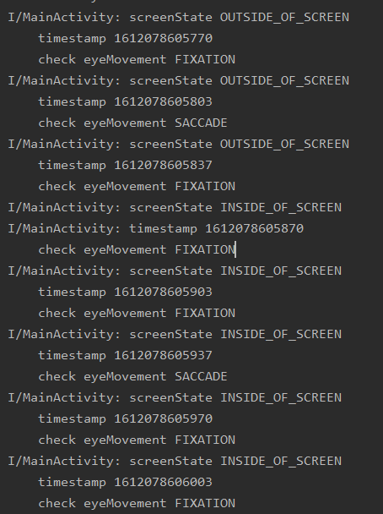
아이트래킹 데모 영상
By team 하랑

Slide 7
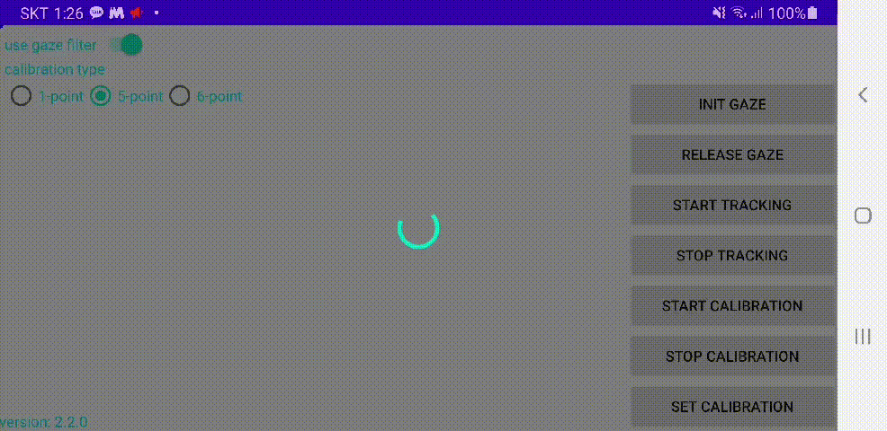
아이트래킹 데모 영상
By team 하랑

Slide 8
아이트래킹 data 정보
시선분석데이터
int tstate
화면에 초점이 잡히고 있는지 여부(Tracking state)
1 : success
0 : FACE_MISSING
int mstate
초점이 움직이는 중인지 고정되어있는지 여부(eye Movement State)
0 : 고정 (FIXATION)
2 : 움직임 (SACCADE)
3 : UNKNOWN
int sstate
화면 또는 화면 밖을 응시하는지 여부
0 : 화면 밖 응시 (INSIDE_OF_SCREEN)
1 : 화면 응시 (OUTSIDE_OF_SCREEN)
2 : UNKNOWN
By team 하랑

Slide 9
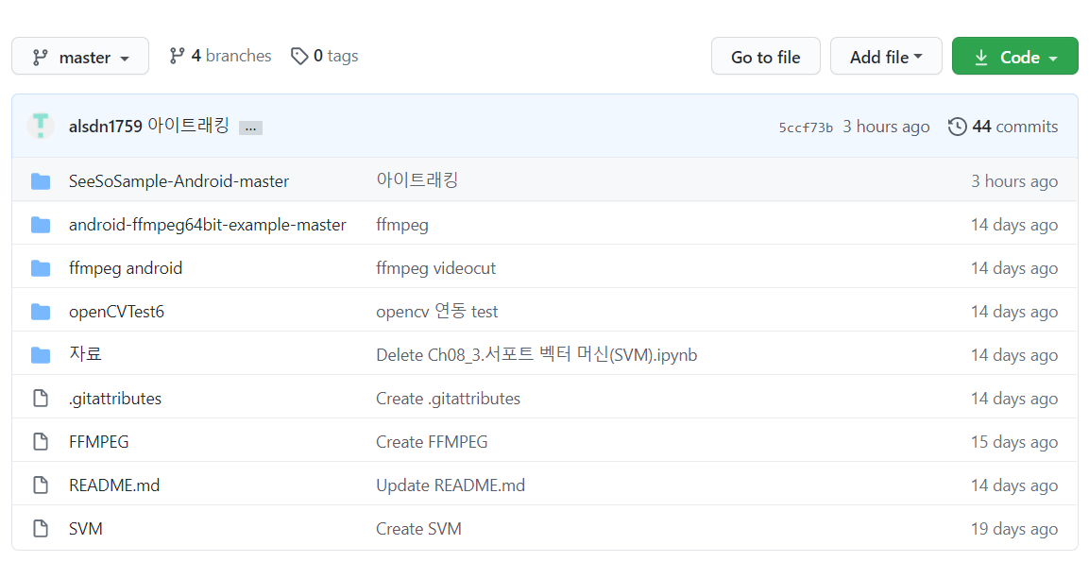
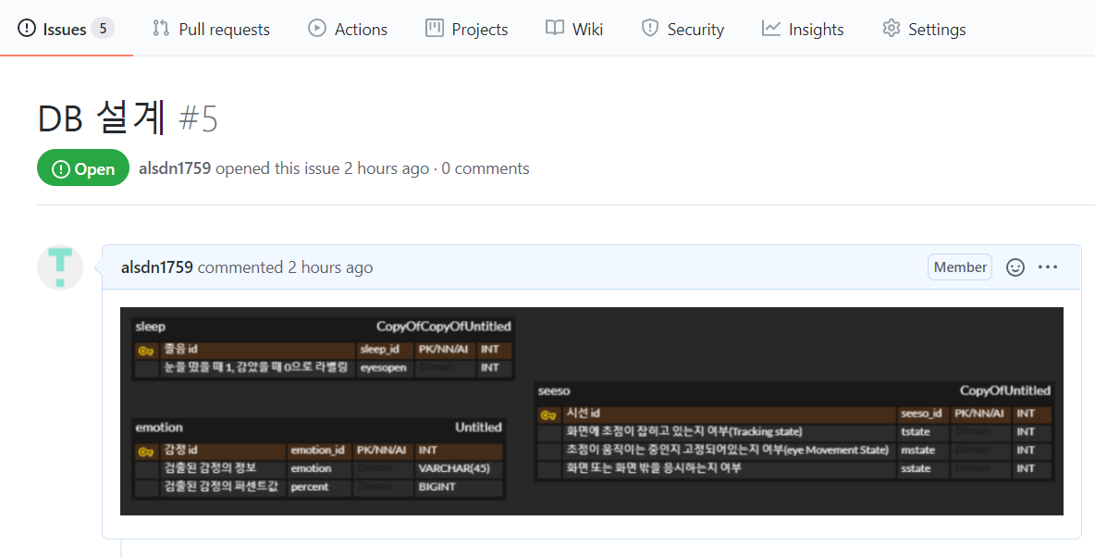
Github활동 및 Trello 사용현황
By team 하랑
Notes:
목차는 먼저 종합설계개요, 관련 연구 및 사례, 시스템 수행 시나리오, 시스템 구성도, 개발 환경 및 개발 방법, 업무 분담, 종합설계 수행일정, 필요기술 및 참고문헌 등으로 구성되어 있습니다

Slide 10
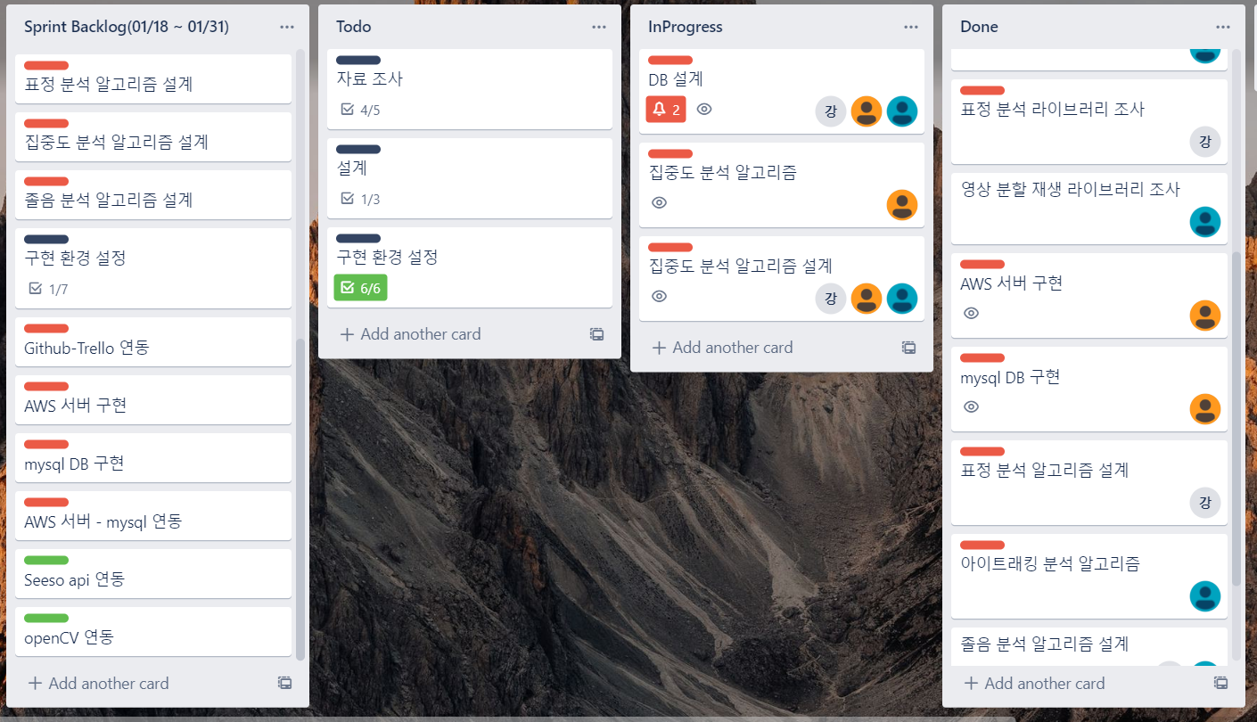
Github활동 및 Trello 사용현황
By team 하랑
Notes:
목차는 먼저 종합설계개요, 관련 연구 및 사례, 시스템 수행 시나리오, 시스템 구성도, 개발 환경 및 개발 방법, 업무 분담, 종합설계 수행일정, 필요기술 및 참고문헌 등으로 구성되어 있습니다

Slide 11
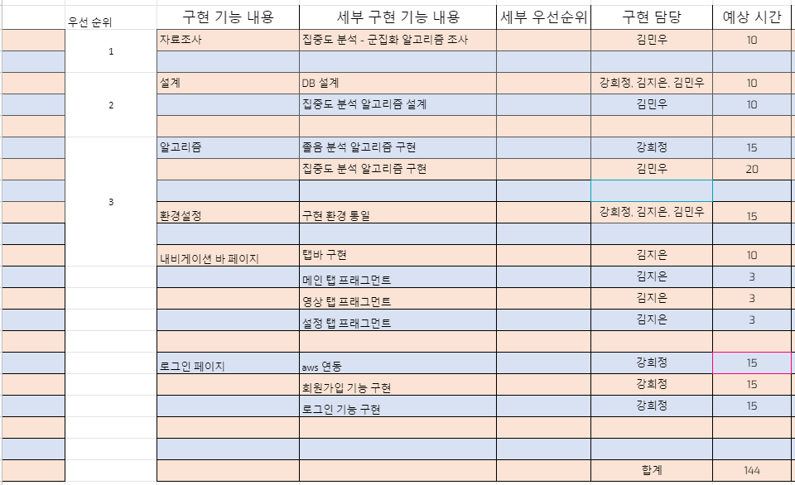
2차 sprint 계획
By team 하랑

Slide 12
문제점 및 해결방안
# 알고리즘 설계
아이트래킹과 졸음감지 두 항목을 활용하여 먼저 알고리즘 설계
표정분석은 구현이 끝난 후 추가로 수정
# 아이트래킹 활용
아이트래킹 api를 통해 얻는 정보 중 fixation, saccade, inside, outside 만 활용
# 집중도 판별 알고리즘
기존의 SVM, CNN알고리즘에서 군집화 알고리즘으로 수정
결과값이 없는 데이터를 집중/집중 안함으로 분류하기 위해 군집화 알고리즘 채택
By team 하랑

Slide 13
GitHub
협업도구
THANK YOU
By team 하랑

